Slide 1
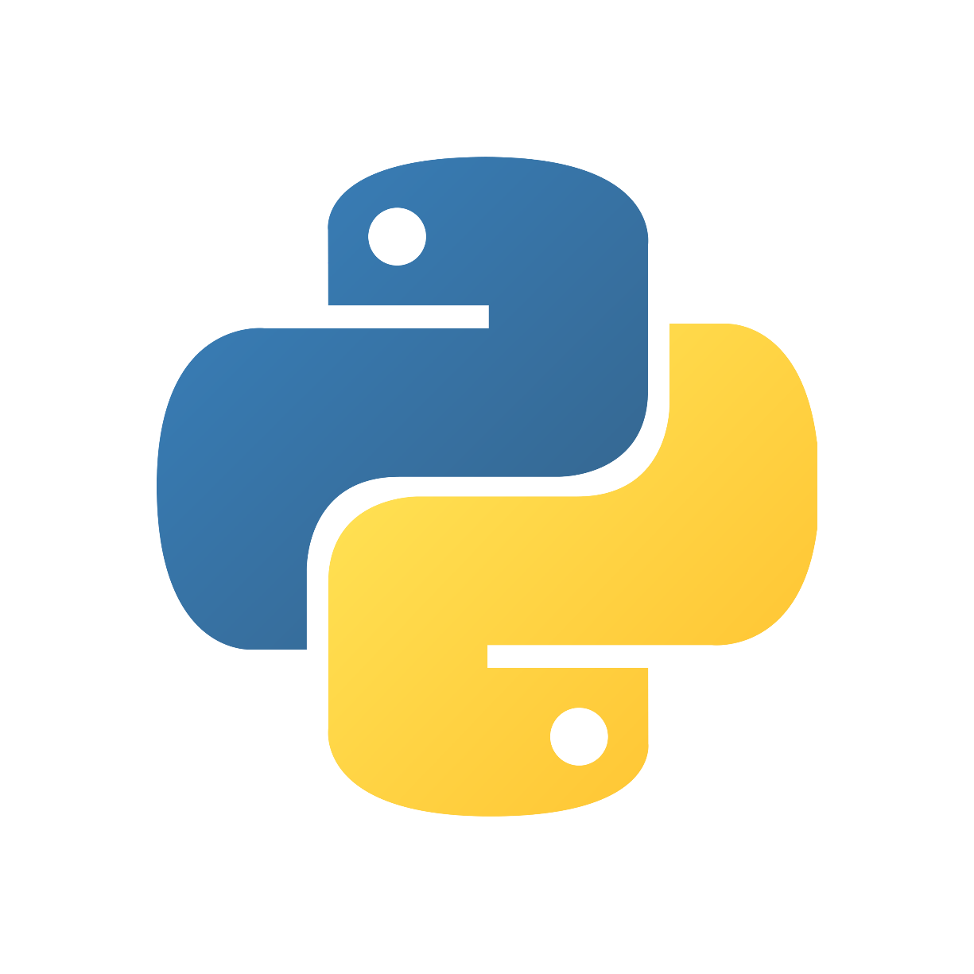

Въведение в Python
Работа с конзола, аритметични операции с числа
Проект "Отворено учебно съдържание по програмиране и ИТ", СофтУни Фондация
Компютърно моделиране и ИТ
https://github.com/BG-IT-Edu
6 клас

Slide 2

Съдържание
͏Интересни факти за ͏Python
͏Първа програма с Python
2
Notes:
2

Slide 3
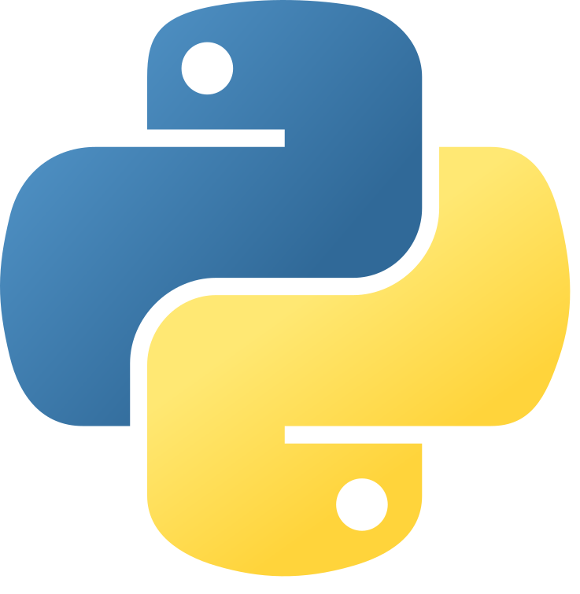
Интересни факти за ͏Python

Slide 4
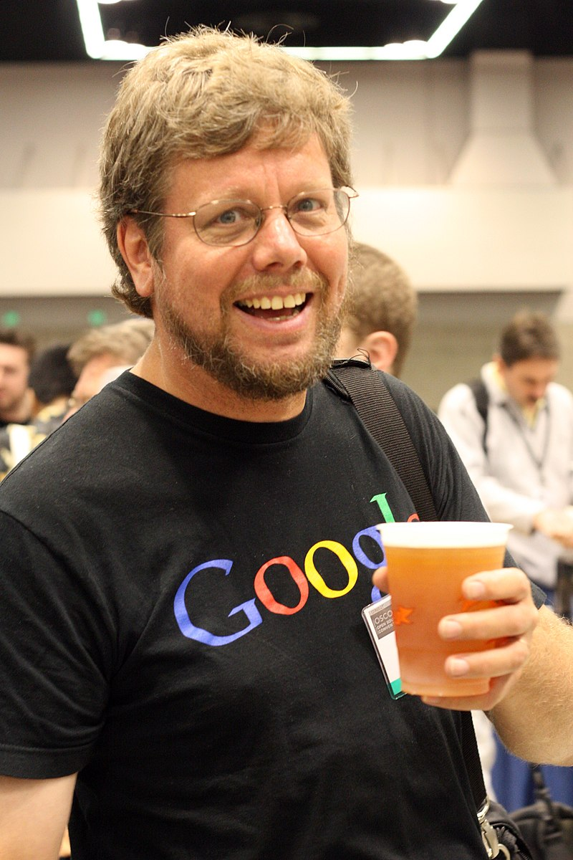
Интересно за Python
͏Python – език за програмиране от високо ниво
Създаден от Гуидо ван Росум в началото на 90-те години
Синтаксисът е близък до обикновения английски език
Един от топ 3 на най-популярните езици за програмиране

Slide 5

͏Първа програма с Python

Slide 6
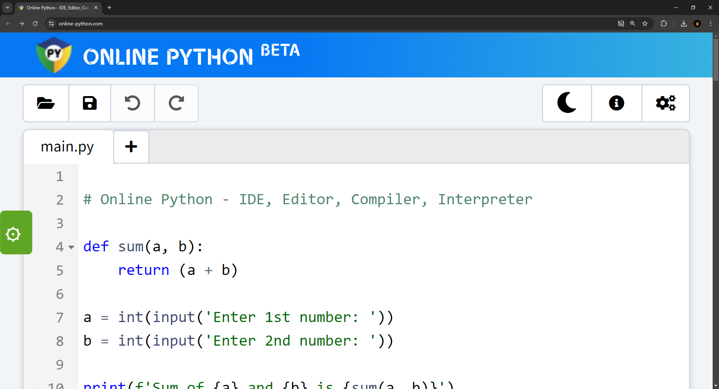
Среда за разработка
За обучението ни с Python ще използваме онлайн среда за разработка
Линк за онлайн IDE – https://www.online-python.com/

Slide 7
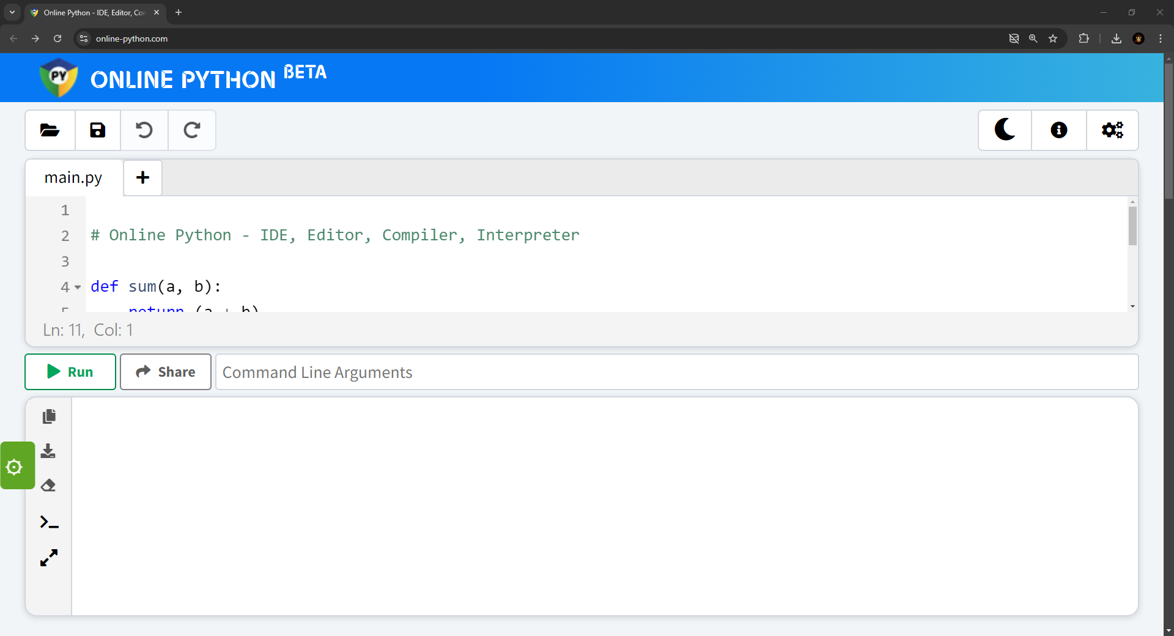
Елементи на онлайн IDE
Тук е полето, където ще пишем нашия код
Това е конзолата, на която ще се отпечатва нашият резултат от написаната програма

Slide 8
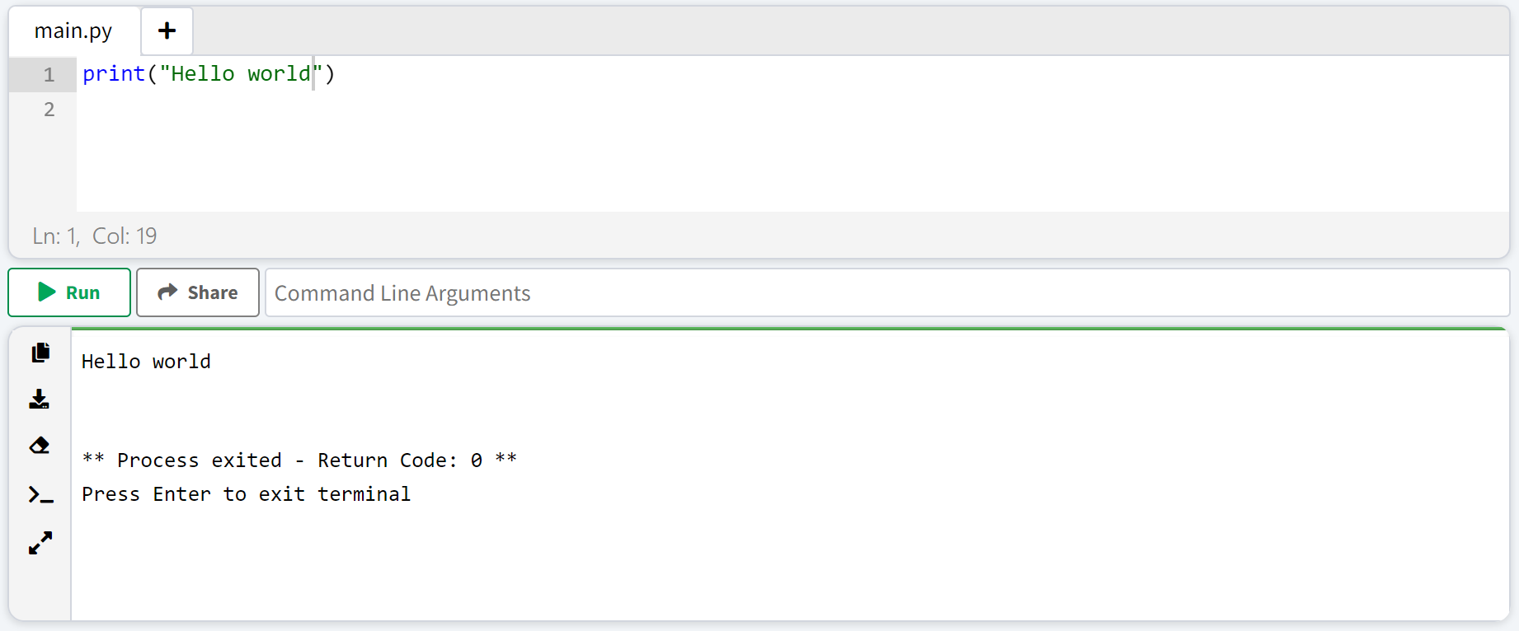
Писане на програмен код
След като отворите онлайн IDE, е време да напишем първата ни програма
В полето за писане на код въведете следния код:
print("Hello world")

Slide 9
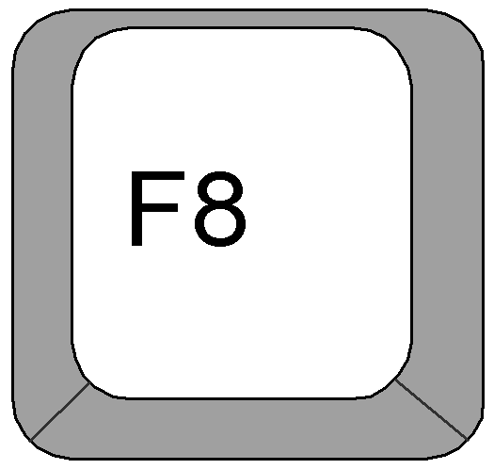

Стартиране на програмата
Има два начина за стартиране на програмата:
Чрез натиснете на бутона [Run]
Чрез клашива [F8]

Slide 10
Резултат от стартиране на програмата
Ако няма грешки, програмата ще се изпълни
Резултатът ще се изпише на конзолата:

Slide 11
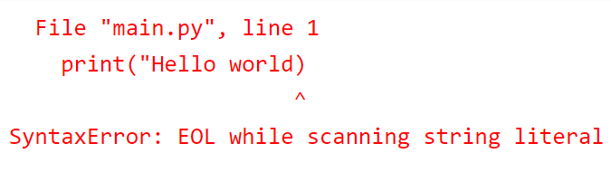
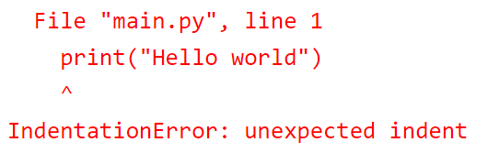
Типични грешки в Python програмите
Грешки на синтаксиса
Липсват затварящите кавички в скобите
Грешки при индентацията
Има ненужна табулация пред командата print()

Slide 12
Какво научихме днес?
…
…
…
TODO

Slide 13
Въпроси?
Проект "Отворено учебно съдържание по програмиране и ИТ", СофтУни Фондация (лиценз CC-BY-NC-SA)
Notes:
13

Slide 14


Лиценз
Този курс (презентации, примери, демонстрационен код, упражнения, домашни, видео и други активи) представлява свободно учебно съдържание и се разпространява под свободен лиценз CC-BY-NC-SA
Проект "Отворено учебно съдържание по програмиране и ИТ" към Фондация "Софтуерен университет":
https://github.com/BG-IT-Edu
Notes:
14

